Slide 1

5.5 区间DP
《算法竞赛》清华大学出版社 罗勇军
模板
经典例题
二维区间DP

Slide 2
概念引导
石子合并
题目描述：有n堆石子排成一排，每堆石子有一定的数量。将n堆石子并成为一堆，每次只能合并相邻的两堆石子，合并的花费为这两堆石子的总数。经过n-1次合并后成为一堆，求总的最小花费。
输入：第一行是整数n，表示有n堆石子。第二行有n个数，分别表示这n堆石子的数目。
输出：总的最小花费。
输入样例：
3
2 4 5
输出样例：
17
提示：
样例的计算过程是：
第一次合并2+4=6；
第二次合并6+5=11；
总花费6+11=17。

Slide 3
DP设计
定义dp[i][j]：合并第i堆到第j堆的最小花费。
状态转移方程：
dp[i][j] = min{dp[i][k] + dp[k + 1][j] + w[i][j]} i ≤ k <j
w[i][j]表示从第i堆到第j堆的石子总数。
dp[1][n]就是答案。
按自顶向下的思路分析：
计算大区间[i, j]的最优值时，合并它的两个子区间[i, k]和[k+1, j]，
对所有可能的合并（i ≤ k < j，即k在i、j之间滑动），返回那个最优的合并。
子区间再继续分解为更小的区间，最小的区间[i, i+1]只包含两堆石子。

Slide 4
编码
自底向上递推的方法，先在小区间进行DP得到最优解，然后再逐步合并小区间为大区间。
第1种模板：复杂度O(n³)
for(int i=1; i<=n; i++) //n：石子堆数
dp[i][i] = 0; //初始化
for(int j=2; j<=n; j++) // 区间[i,j]的终点j，i<j<=n
for(int i=j-1;i>=1;i--) { // 区间[i,j]的起点i
dp[i][j]=INF; //初始化为极大值
for(int k=i;k<j;k++)
//大区间[i,j]从小区间[i,k]和[k+1,j]转移而来
dp[i][j] = min(dp[i][j],
dp[i][k] + dp[k+1][j] + w[i][j]);
}

Slide 5
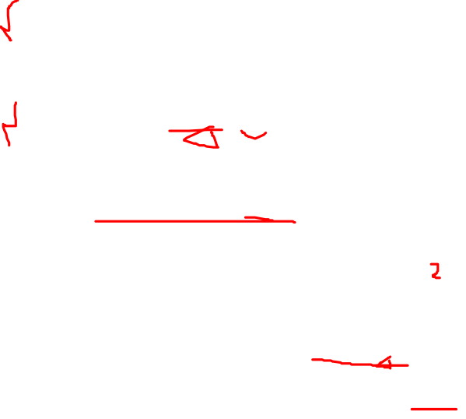
第2种模板：复杂度O(n³)
for(int i=1; i<=n; i++)
dp[i][i] = 0;
for(int len=2; len<=n; len++)
//len：区间[i,j]的长度，从小区间扩展到大区间
for (int i=1; i<=n-len+1; i++){ // 区间起点i
int j = i + len - 1; // 区间终点j，i<j<=n
dp[i][j] = INF;
for(int k=i; k<j; k++)
dp[i][j] = min(dp[i][j],
dp[i][k] + dp[k + 1][j] + w[i][j]);
}

Slide 6
hdu 2476
题目描述：给定两个长度相等的字符串A、B，由小写字母组成。一次操作，允许把A中的一个连续子串（区间）都转换为某个字符（就像用刷子刷成一样的字符）。要把A转换为B，问最低操作数是多少?
输入：第一行是字符串A，第二行是字符串B。两个字符串的长度不大于100。
输出：一个表示答案的整数。
输入样例：
zzzzzfzzzzz
abcdefedcba
输出样例：
6
提示
第1次：把zzzzzfzzzzz转换为aaaaaaaaaaa
第2次：转为abbbbbbbbba
第3次：转为abccccccccba.. .
等等

Slide 7
（1）简单一点的问题：从空白串转换到B
定义dp[i][j]：在区间[i, j]内从空白串转换到B时的最少步数。
重点是区间[i, j]两端的字符B[i] 和B[j]。
1）若B[i] = B[j]。
dp[i][j] = dp[i+1][j];
2）若B[i] ≠ B[j]
for (int k=i; k<j; k++)
dp[i][j] = min(dp[i][j], dp[i][k] + dp[k+1][j]);

Slide 8
第一次刷用B[i]把区间[i, j]刷一遍，是最优的。
分别去掉两个端点，得到2个区间[i+1, j]、[i, j-1]，这2个区间的最小步数相等，也等于原区间[i, j]的最小步数。
例如B[i, j]="abbba"，先用"a"全部刷一遍，再刷1次"bbb"，共刷2次。如果去掉第一个"a"，剩下的"bbba"，也是刷2次。
for(int len=2; len<=n; len++)
for (int i=1; i<=n-len+1; i++){
int j = i + len-1;
dp[i][j] = INF;
if(B[i] == B[j]) //区间[i, j]两端的字符相同B[i] = B[j]
dp[i][j] = dp[i+1][j]; //或者 = dp[i][j-1])
else //区间[i, j]两端的字符不同
for (int k=i; k<j; k++)
dp[i][j] = min(dp[i][j], dp[i][k] + dp[k+1][j]);
}

Slide 9
for(int len=2; len<=n; len++)
for (int i=1; i<=n-len+1; i++){
int j = i + len-1;
dp[i][j] = INF;
if(B[i] == B[j]) //区间[i, j]两端的字符相同B[i] = B[j]
dp[i][j] = dp[i+1][j]; //或者 = dp[i][j-1])
else //区间[i, j]两端的字符不同
for (int k=i; k<j; k++)
dp[i][j] = min(dp[i][j], dp[i][k] + dp[k+1][j]);
}
两端点不等，至少要各刷1次。
把区间分成[i, k]和[k+1, j]两部分，枚举最小步数。

Slide 10
（2）从A转换到B
如何求dp[1][j]？
观察A和B相同位置的字符，分析以下两种情况.
1）若A[j] = B[j]
dp[1][j] = dp[1][j-1]
2）若A[j] ≠ B[j]
for(int k=1; k<j; ++k)
dp[1][j] = min(dp[1][j], dp[1][k] + dp[k+1][j]);

Slide 11
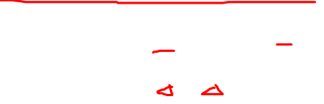
这个字符不用转换，
dp[1][j] = dp[1][j-1]。
//从A转换到B
for(int j=1; j<=n; ++j){
if(A[j] == B[j])
dp[1][j] = dp[1][j-1]; //字符相同不用转
else
for(int k=1; k<j; ++k)
dp[1][j] = min(dp[1][j], dp[1][k] + dp[k+1][j]);
}

Slide 12
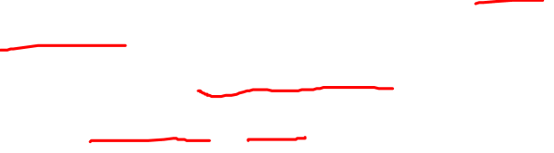
用标准的区间DP，把区间分成[1, k]和[k+1, j]两部分，枚举最小步数。
利用上一步从空白转换到B的结果，当区间[k+1, j]内A和B的字符不同时，从A转到B，与从空白串转换到B是等价的。
//从A转换到B
for(int j=1; j<=n; ++j){
if(A[j] == B[j])
dp[1][j] = dp[1][j-1]; //字符相同不用转
else
for(int k=1; k<j; ++k)
dp[1][j] = min(dp[1][j], dp[1][k] + dp[k+1][j]);
}

Slide 13
hdu 4283
题目描述：n个男孩去相亲，排成一队上场。大家都不想等，排队越靠后越愤怒。每人的耐心不同，用D表示火气，设男孩i的火气是Di，他排在第k个时，愤怒值是(k-1)*Di。
主持人不想看到会场气氛紧张。他安排了一个黑屋，可以调整这排男孩上场的顺序，屋子很狭长，先进去的男孩最后出来（黑屋就是一个堆栈）。例如，当男孩A排到时，如果他后面的男孩B火气更大，就把A送进黑屋，让B先上场。一般情况下，那些火气小的男孩要多等等，让火气大的占便宜。不过，零脾气的你也不一定吃亏，如果你原本排在倒数第二个，而最后一个男孩脾气最坏，主持人为了让这个坏家伙第一个上场，把其他人全赶进了黑屋，结果你就排在了黑屋的第1名，第二个上场相亲了。
注意，每个男孩都要进出黑屋。
要求：对所有男孩的愤怒值求和，求所有可能情况的最小和。

Slide 14
区间DP + 栈
定义dp[i][j]：从第i个人到第j个人，即区间[i, j]的最小愤怒值之和。
由于栈的存在，这一题的区间[i, j]的分割点k比较特殊。分割时，总是用区间[i, j]的第一个元素i把区间分成两部分，让i第k个从黑屋出来上场相亲，即第k个出栈。

Slide 15
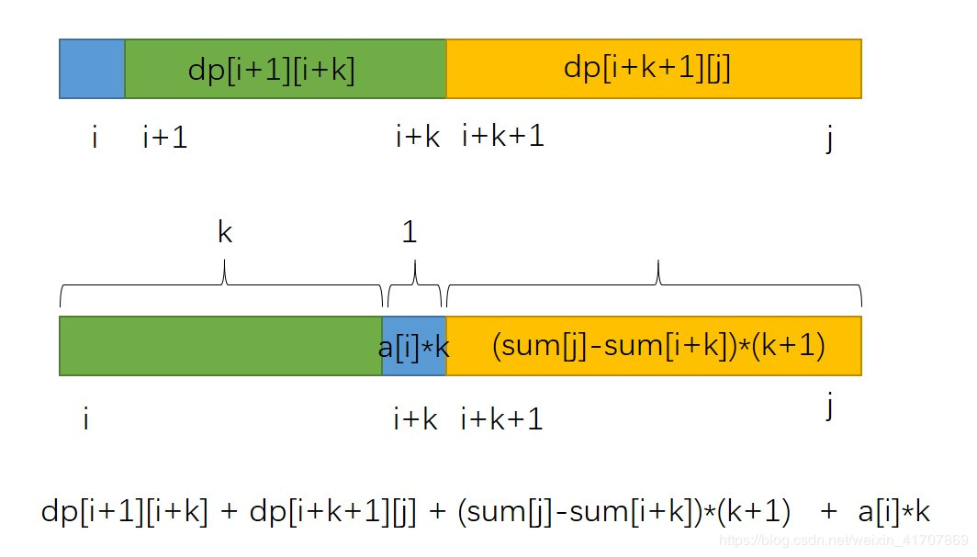
根据栈的特性：若第一个元素i第k+1个出栈，则第二到k个元素肯定在第一个元素之前出栈，第k+2到最后一个元素肯定在第k+1个之后出栈

Slide 16
例如，5个人排队序号是1、2、3、4、5。
如果要第1（i=1）个人第3（k=3）个出场，那么栈的操作是这样：
1进栈、2进栈、3进栈、3出栈、2出栈，1出栈。
2号、3号在1号之前出栈，1号第3个出栈，4号5号在1号后面出栈。

Slide 17
dp[i+1][i+k-1]
原来i后面的k-1个人，现在排到i前面了。
for(int len=2; len<=n; len++)
for(i=1;i<=n-len+1;i++) {
j = len + i - 1;
dp[i][j] = INF;
for(int k=1;k<=j-i+1;k++) //k：i往后挪了k位。
dp[i][j] = min(dp[i][j], dp[i+1][i+k-1]
+ D[i]*(k-1)
+ dp[i+k][j] + k*(sum[j]-sum[i+k-1]));
}

Slide 18
第i个人往后挪了k-1个位置，愤怒值加上D[i]*(k-1)。
for(int len=2; len<=n; len++)
for(i=1;i<=n-len+1;i++) {
j = len + i - 1;
dp[i][j] = INF;
for(int k=1;k<=j-i+1;k++) //k：i往后挪了k位。
dp[i][j] = min(dp[i][j], dp[i+1][i+k-1]
+ D[i]*(k-1)
+ dp[i+k][j] + k*(sum[j]-sum[i+k-1]));
}

Slide 19
dp[i+k][j] + k*(sum[j] - sum[i+k-1])
第k个位置后面的人，即区间[i+k, j]的人，由于都在前k个人之后，相当于从区间的第1个位置往后挪了k个位置，所以整体愤怒值要加上k*(sum[j]-sum[i+k-1])。
for(int len=2; len<=n; len++)
for(i=1;i<=n-len+1;i++) {
j = len + i - 1;
dp[i][j] = INF;
for(int k=1;k<=j-i+1;k++) //k：i往后挪了k位。
dp[i][j] = min(dp[i][j], dp[i+1][i+k-1]
+ D[i]*(k-1)
+ dp[i+k][j] + k*(sum[j]-sum[i+k-1]));
}

Slide 20
二维区间DP
一维DP：区间[i, j]在一条直线上移动。
二维区间DP：区间同时在两个方向移动。

Slide 21
CF1199 F.
题目描述：有一个n×n大小的方格图，某些方格初始是黑色，其余为白色。一次操作，可以选定一个h×w的矩形，把其中所有方格涂成白色，代价是max(h, w)。要求用最小的代价把所有方格变成白色。
输入：第1行是整数n，表示方格的大小。后面有n行，每行长度为n的串，包含符号'.'和'#'，'.'表示白色，'#'表示黑色。第x行的第y个字符是(x, y)。n ≤ 50。
输出：打印一个整数，表示把所有方格涂成白色的最小代价。
输入样例：
5
#...#
.#.#.
.....
.#...
#....
输出样例：
5

Slide 22
设矩形区域从左下角坐标(x1, y1)到右上角坐标(x2, y2)。
定义状态dp[x1][y1][x2][y2]，表示把这个区域染成白色的最小代价。
这个区域可以分别按x轴或者按y轴分割成两个矩形，遍历所有可能的分割，求最小代价。
从x方向看，是一个区间DP；
从y方向看，也是一个区间DP。

Slide 23
代码完全套用一维DP的模板，分别在两个方向操作。
（1）x方向，把区间分为[x1, k]和[k+1, x2]。
dp[x1][][x2][] = min(dp[x1][][x2][],
dp[x1][][k][] + dp[k+1][][x2][])
（2）y方向，把区间分为[y1, k]和[k+1, y2]。
dp[][y1][][y2] = min(dp[][y1][][y2],
dp[][y1][][k] + dp[][k+1][][y2])

Slide 24
for(int k=x1;k<x2;k++) //枚举x方向，y不变。区间[x1,k]+[k+1,x2]
dp[x1][y1][x2][y2] = min(dp[x1][y1][x2][y2],
dp[x1][y1][k][y2]+dp[k+1][y1][x2][y2]);
for(int k=y1;k<y2;k++) //枚举y方向，x不变。区间[y1,k]+[k+1,y2]
dp[x1][y1][x2][y2] = min(dp[x1][y1][x2][y2],
dp[x1][y1][x2][k]+dp[x1][k+1][x2][y2]);

